Slide 1


Desvendando a Inteligência Artificial: Da Teoria à Prática
A Inteligência Artificial (IA) é o campo da ciência da computação que se concentra em criar sistemas e máquinas capazes de realizar tarefas que normalmente requerem inteligência humana, como aprender, perceber, raciocinar e resolver problemas.

Slide 2
Aplicações da IA: Chatbots de Atendimento ao Cliente
Compreensão da Linguagem Natural
Respostas Rápidas e Precisas
Disponibilidade 24/7
Esses sistemas podem acessar grandes bases de dados e fornecer informações relevantes aos clientes de forma instantânea, melhorando a experiência de atendimento.
Os chatbots de IA estão sempre disponíveis, permitindo que os clientes obtenham respostas a qualquer hora do dia ou da noite.
Os chatbots de IA são capazes de entender e responder às perguntas dos clientes de forma natural, como se estivessem conversando com um ser humano.

Slide 3
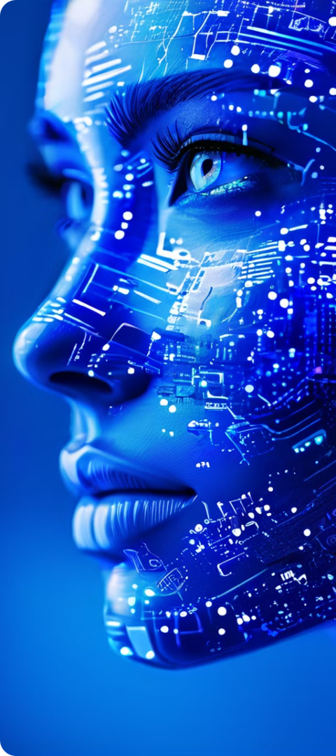
Processamento de Linguagem Natural
1
Reconhecimento de Fala
A IA pode converter sinais de áudio em texto, permitindo que os usuários interajam com sistemas de forma natural, por meio de comandos de voz.
2
Análise de Texto
Técnicas avançadas de processamento de linguagem natural permitem que a IA compreenda o significado e o contexto de textos escritos.
3
Geração de Texto
Modelos de IA podem criar textos coerentes e fluidos, desde respostas personalizadas até artigos completos.

Slide 4
Desafios Éticos da IA
1
Transparência e Explicabilidade
2
Viés Algorítmico
É crucial que os sistemas de IA sejam capazes de explicar suas decisões e processos de forma transparente.
Algoritmos podem refletir e amplificar preconceitos presentes nos dados de treinamento, levando a resultados injustos.
3
Privacidade e Segurança
4
Impacto na Sociedade
O uso da IA deve respeitar a privacidade dos indivíduos e garantir a segurança de seus dados.
É necessário avaliar o impacto social da IA, como a substituição de empregos e a desigualdade.

Slide 5
Viés Algorítmico
Definição
Impacto
O viés algorítmico ocorre quando algoritmos de IA refletem e amplificam preconceitos presentes nos dados de treinamento.
Esse fenômeno pode levar a decisões injustas e discriminatórias, com consequências negativas para indivíduos e comunidades.
Prevenção
Importância
Soluções incluem a diversificação dos dados de treinamento, a auditoria de algoritmos e a promoção da inclusão e equidade.
Combater o viés algorítmico é essencial para garantir que a IA seja aplicada de forma ética e justa.

Slide 6




Impacto da IA na Vida Cotidiana
Assistentes Virtuais
Veículos Autônomos
Diagnósticos Médicos
Casas Inteligentes
Assistentes de IA como Siri e Alexa se tornarão ainda mais inteligentes e integrados em nosso dia a dia.
Carros autônomos poderão se tornar comuns, melhorando a mobilidade e a segurança no trânsito.
Sistemas de IA poderão apoiar médicos no diagnóstico e no tratamento de doenças de forma mais precisa.
Dispositivos domésticos conectados à IA tornarão nossas casas mais eficientes e conveniên tes.

Slide 7




Cenário Futuro da IA
Avanços Exponenciais
A IA continuará evoluindo rapidamente, com avanços significativos em áreas como aprendizado de máquina e processamento de linguagem natural.
Integração em Larga Escala
A IA será cada vez mais integrada em diversos setores, desde serviços médicos e financeiros até transporte e manufatura.
Aplicações Transformadoras
Novos usos da IA, como a criação de conteúdo, a tomada de decisões estratégicas e a resolução de problemas complexos, mudarão drasticamente o modo como vivemos e trabalhamos.

Slide 8
Conclusão
A Inteligência Artificial representa uma revolução tecnológica com profundo impacto em nossas vidas. À medida que a IA avança, é crucial que ela seja desenvolvida e aplicada de forma ética e responsável, maximizando os benefícios e minimizando os riscos.

